Slide 1
Transport- en Applicatielaag
Mnr. Segers

Slide 2
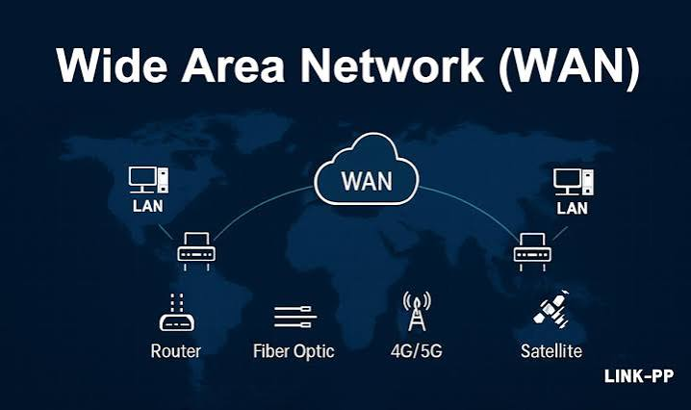
Cliffhanger
We weten nu dat frames worden verstuurd via:
  Elektriciteit, radiogolven of licht
  MAC–adressen op lokale netwerken (LAN)
  IP-adressen tussen verschillende netwerken (WAN)
Deze les: Hoe komt al deze informatie juist aan

Slide 3


MAC en IP-adres nog niet genoeg?
Frame komt aan bij juiste IP-adres
  Betekent: Frame komt aan bij juiste apparaat
  Probleem: Welke app heeft die info nodig? (+10 programma’s draaien tegelijkertijd op een apparaat)
Oplossing: Nog een soort extra adres
Poort: getal (0-65535) dat aangeeft welke applicatie de data moet ontvangen
Bekende voorbeelden: poort 80 (HTTP), 443 (HTTPS), 25 (SMTP/e-mail)
Socket: Combinatie IP-adres + poort = een volledig "adres" tot op applicatieniveau

Slide 4

Transportlaag
Wie heeft ooit pakketje gehad dat niet is bezorgd?
Internet werkt helaas ook zo ☹
Transport laag lost dat (soms) op

Slide 5


Transportlaag
TCP:
  Bouw verbinding op tussen server en client
  Vanaf dat verbinding er is stuur frames over. Zet frames in de juiste volgorde, stuur ontbrekende frames opnieuw.
  => Betrouwbaar, maar traag
UDP:
  Yolo, stuur pakketjes zo snel mogelijk. Boeien als het niet aankomt
  => Niet betrouwbaar, maar snel
TCP: Websites, emails, …
UDP: Livestreams, videogames, …

Slide 6
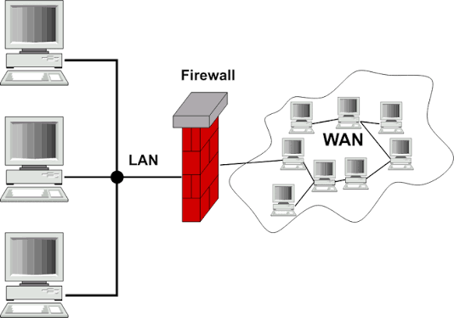

Firewall
Firewall: Security op frames die het netwerk in of uit wil.
Onthoudt welke verbindingen van binnenuit zijn gestart.
  Dat antwoord mag automatisch terug naar binnen.
  Een ongevraagd verzoek van buiten wordt geblokkeerd.
Vaak ingebouwd in router

Slide 7

DNS (Dynamic Name System)
Mensen onthouden namen, computers werken met IP-adressen. DNS is het "telefoonboek" dat website namen omzet in een IP-adres waar de website opgeslagen is.
DNS maakt van emmauscollege.nl bijvoorbeeld 198.193.100.100
Hoe zoeken we op welk IP-adres bij een website naam hoort
Laptop kijkt eerst in eigen cache geheugen (heb ik deze al eerder opgezocht)
Vraag aan DNS-server (meestal router, die doorvraagt aan provider)

Slide 8
DHCP (Dynamic Host Configuration Protocol)
DHCP geeft een apparaat dat het netwerk binnenkomt automatisch alles wat het nodig heeft: IP-adres, subnetmasker, default gateway, DNS-server
DHCP zit meestal in de router
Probleem: nieuw apparaat heeft nog geen IP-adres, dus hoe praat het met de DHCP?
Antwoord: met broadcast, net als bij ARP.
laptop roept via broadcast (doel-MAC FF:FF:FF:FF:FF:FF, doel-IP 255.255.255.255): "is er een DHCP-server?”
Server biedt een adres aan.

Slide 9
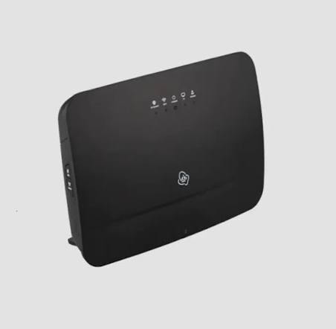
Modem
Een modem zet signaal om van provider naar wat jij thuis gebruikt:
  Provider: COAX, telefoonlijn of glasvezel
  Thuisnetwerk: ethernet, radiogolven (Wifi)
Het bakje van je provider is, en zij een modem noemen, is meer dan een modem alleen:
  Modem: Zet signaal om van ene naar andere (fysiekelaag)
  Switch: Stuurt verschillende LAN-poorten aan (data-linklaag)
  Router: Verbind thuisnetwerk met internet (netwerklaag)
  Firewall: Blokkeert inkomend verkeer (transportlaag)
  DHCP: Deelt IP adressen uit aan apparaten
  DNS: Stuurt DNS vragen door naar provider

Slide 10
De grote samenvatting
Situatie: een leerling pakt zijn laptop, verbindt met de school-wifi en opent de informatica site
Stap 1. Verbinden met het netwerk (laag 1 en 2)
De laptop verbindt via radiogolven met een WAP (Wireless Access Point) (laag 1/2). De WAP is via een kabel aangesloten op een switch, die op de router aansluit. Dit is het LAN (local area network) van de school.
Stap 2. DHCP: een adres krijgen (laag 2, 3, 4, 7)
De laptop heeft nog geen IP-adres en doet een DHCP Discover (broadcast). De DHCP-server antwoordt. De laptop heeft nu bijvoorbeeld:
  IP-adres 192.168.1.50
  Subnetmasker 255.255.255.0 (/24, dus 254 bruikbare adressen)
  Default gateway 192.168.1.1 (de router)
  DNS-server 192.168.1.1

Slide 11
De grote samenvatting
Situatie: een leerling pakt zijn laptop, verbindt met de school-wifi en opent de informatica site
Stap 3. DNS: de naam omzetten (laag 7)
De leerling typt informatca.emmauscollege.nl. De laptop kijkt in zijn DNS-cache, vindt niets en moet de DNS-server vragen.
  Is die in het eigen subnet? Ja (192.168.1.1 valt binnen /24), dus geen routering nodig.
  De laptop kent het MAC-adres van de DNS-server niet: ARP-broadcast, de server antwoordt, de laptop zet het MAC-adres in zijn ARP-cache.
  De DNS-vraag wordt gestuurd. Het antwoord is het IP-adres van de webserver, bijvoorbeeld 145.90.12.4.

Slide 12
De grote samenvatting
Situatie: een leerling pakt zijn laptop, verbindt met de school-wifi en opent de informatica site
Stap 4. Een verbinding opzetten met de webserver (laag 4)
De laptop wil naar 145.90.12.4, poort 443 (HTTPS). De website gebruikt TCP. Daarna is er een betrouwbare verbinding.
Stap 5. Het pakket inpakken
De data (het webverzoek) wordt laag voor laag ingepakt:
Laag 7/6: het HTTP-verzoek, versleuteld (HTTPS)
Laag 4: TCP-header met bronpoort (bijv. 51000) en doelpoort 443
Laag 3: IP-header met bron 192.168.1.50 en doel 145.90.12.4
Laag 2: Ethernet-header met bron-MAC = laptop, doel-MAC = router, want 145.90.12.4 ligt niet in het eigen subnet, dus het pakket gaat naar de default gateway
Laag 1: omgezet in radiogolven en daarna elektrische signalen

Slide 13
De grote samenvatting
Situatie: een leerling pakt zijn laptop, verbindt met de school-wifi en opent de informatica site
Stap 6. De firewall en de router (laag 3 en 4)
De router/firewall pakt het frame uit tot op IP-niveau.
De firewall controleert de regels: uitgaand TCP naar poort 443 is toegestaan.
De router kijkt in zijn routeringstabel: geen specifieke regel voor 145.90.12.4, dus de default route naar de provider.

Slide 14
De grote samenvatting
Situatie: een leerling pakt zijn laptop, verbindt met de school-wifi en opent de informatica site
Stap 7. Modem en het WAN (laag 1 en 3)
Het modem zet het signaal om naar het type signaal van de provider. Daarna reist het pakket door tientallen routers op het internet.
Bij elke router:
IP-adres blijft
MAC-adres verandert: elke router bouwt een nieuw frame voor de volgende sprong (met ARP om het MAC-adres van de volgende ontvanger te vinden)
De router kiest de weg via zijn routeringstabel

Slide 15
De grote samenvatting
Situatie: een leerling pakt zijn laptop, verbindt met de school-wifi en opent de informatica site
Stap 8. Aankomst bij de webserver
De laatste router zoekt via ARP het MAC-adres van de webserver op en levert het frame af.
De server pakt alles uit, van buiten naar binnen:
Ethernet-header (is dit voor mijn MAC?)
IP-header (is dit voor mijn IP?)
De data zelf (het verzoek om de pagina)
Stap 9. Het antwoord komt terug
De server stuurt de webpagina over dezelfde weg terug (met TCP die controleert of alles aankomt). De firewall laat het antwoord door, omdat het bij een verbinding hoort die van binnenuit is gestart.
De laptop pakt de lagen uit en de browser toont de pagina.

